Slide 1
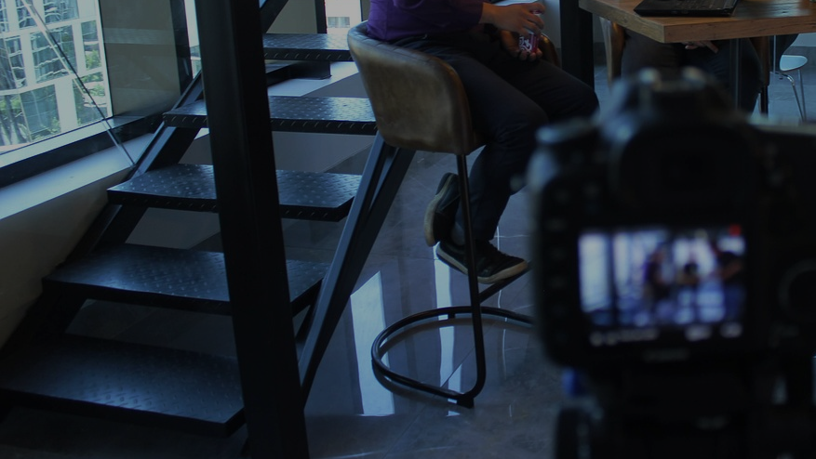
Können wir das Meeting für die Community aufzeichnen?

Slide 2




Süchte in der Ausbildung –
Fokus Online-Süchte
Erfahrungswissen
Ausbildungspraxis

Slide 3




Unsere Regeln
Bitte melden, bevor du etwas beitragen willst.
Mikrofon selbstständig stummschalten!
Beachte unsere Netiquette & AGBs.
Höflichkeit gilt auch hier, wir lassen uns ausreden!
Wir wollen uns Austauschen und wohlfühlen.
Wir bleiben beim „DU“!
Die Technik kann instabil sein.
Keine Panik, wir bekommen das hin!

Slide 4

Unsere Ziele und Anliegen
Es ist ein schwieriges Thema… aber wir wollen…
Aufklären und Sensibilisieren
Impulse setzen und Erfahrungen einholen
Generelle Tipps geben

Slide 5

Unsere Agenda für heute
Kennenlernen und Warm-Up
Seltsame Phänomene und Verhalten von (junger) Menschen
Ist das schon Sucht?
Was können wir tun?
Ausblick und Abschluss!

Slide 6


1. Kennenlernen & Warm-Up

Slide 7

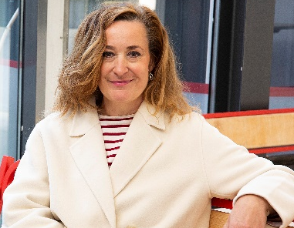



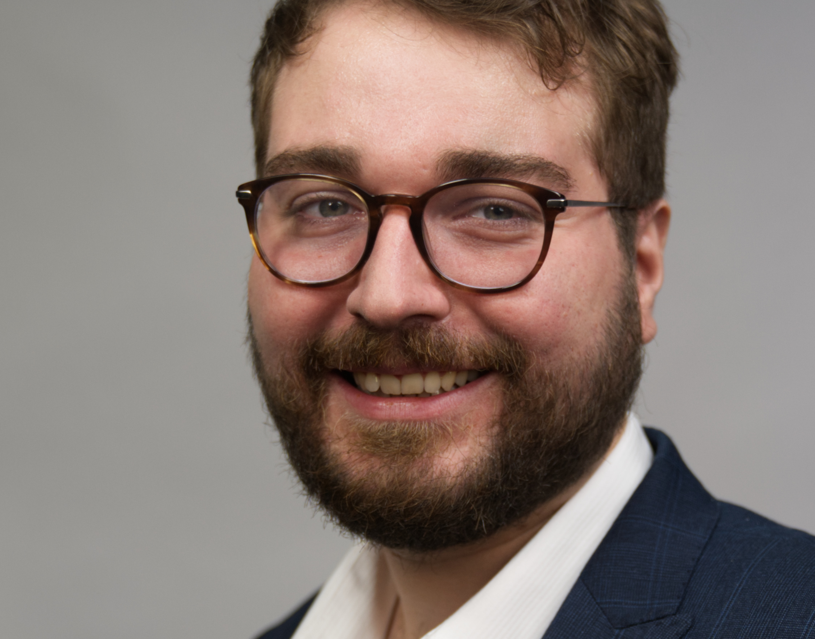
Das sind wir!
Erfahrungswissen
Ausbildungspraxis
Ilka Hahne
Nenja Paulke
Thomas Possler

Slide 8

Warm-Up
Wer bist du und welche Berufe bildest du/ihr aus?
Kennst du die Begriffe:
Smombie
FOMO
Phubbing
Nomophobie

Slide 9
2. Seltsame Phänomene und Onlineverhalten (junger) Menschen

Slide 10
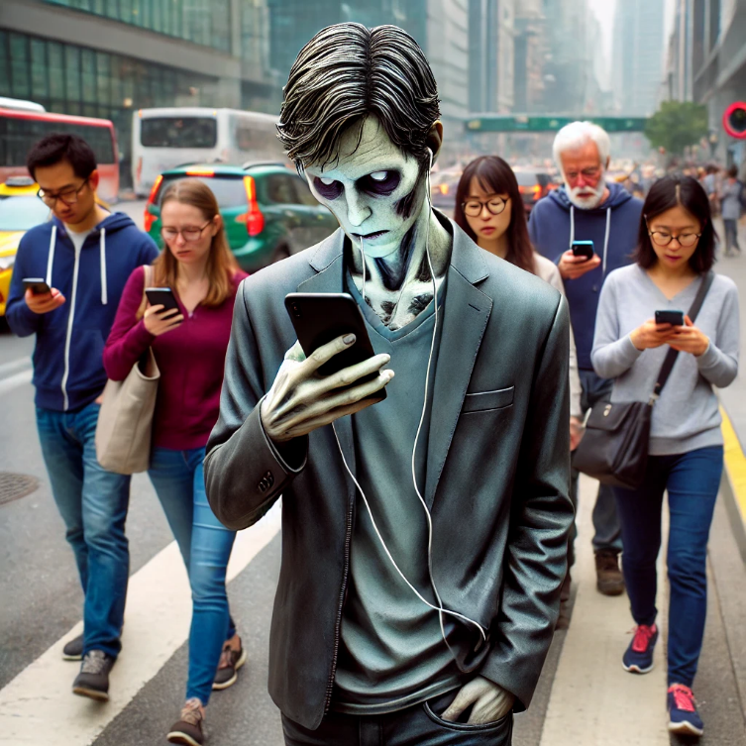
1. Smombie: Kombination aus Zombie und Smartphone
Bedeutung: Personen laufen „hirnlos“/unachtsam, wie ein Zombie durch die Gegend, ohne die Umwelt und Gefahren wahrzunehmen!
Das Kofferwort ist schon fast 10 Jahre alt. Viele Azubis waren da noch kleine Kinder, also beschreibt es auch manche von uns und junge Ausbilder:innen!

Slide 11

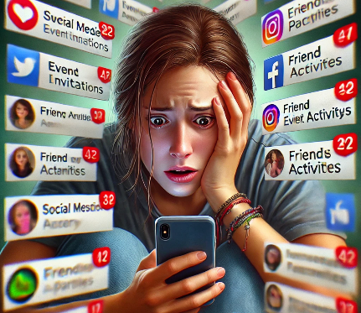


2. FOMO: Fear of missing out… Die Angst etwas zu verpassen
Soziale Vergleiche: Durch den ständigen Zugang zu den Aktivitäten und Erlebnissen anderer auf Social Media vergleichen sich Menschen oft mit anderen und befürchten, dass ihr eigenes Leben weniger spannend oder erfüllend ist.
Zwang zur Teilnahme: FOMO kann zu einem Zwang führen, immer auf dem neuesten Stand zu bleiben und an allen Aktivitäten teilzunehmen, um das Gefühl des Verpassens zu vermeiden.
Auswirkungen auf das Wohlbefinden: FOMO ist mit negativen Emotionen wie Unzufriedenheit, Stress und Angst verbunden und kann das allgemeine Wohlbefinden beeinträchtigen. Menschen können sich isoliert oder unglücklich fühlen, weil sie glauben, nicht das Gleiche zu erleben wie anderen.

Slide 12


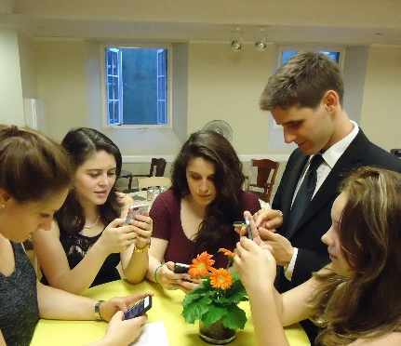
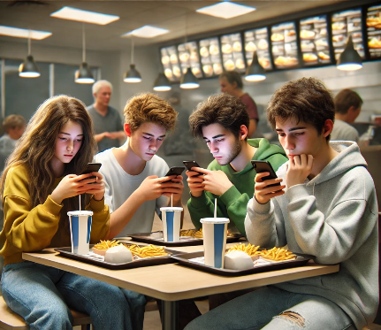
3. Phubbing: Kombination aus „Phone“ und „Snubbing“
Bedeutung: Ignorieren von Personen durch Nutzung des Smartphones
Verhalten: Nutzung des Smartphones während sozialer Interaktionen
Konsequenzen: Negative Auswirkungen auf zwischenmenschliche Beziehungen
Wahrnehmung: Wird oft als unhöflich und respektlos empfunden
Wer kennt dieses Verhalten? Verhaltet ihr euch manchmal auch so? …ist das altersbedingt?

Slide 13

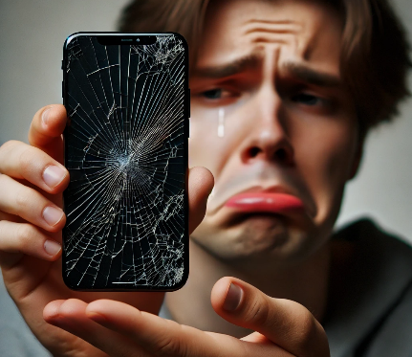


4. Nomophobie: No-Mobile-Phone-Phobia
Bedeutung: Angstzustand, der durch das Fehlen eines Smartphones oder den Verlust der Netzabdeckung verursacht wird
Auswirkung: Erhöhter Stresszustand, Schweißausbrüche und mehr
Schonmal beobachtet wie schnell Azubis…
W-Lan, Hotspots, oder Ladekabel organisieren können?

Slide 14







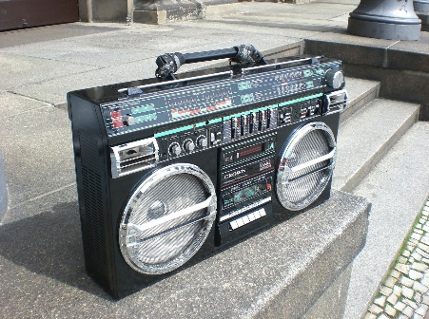


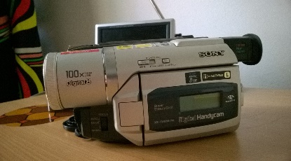
Alles und noch viel mehr in einem Device…

Slide 15

Smartphone als Tor zum Internet… Das Handy als Aufmerksamkeitsräuber und Verführer
„Verführer & Trigger“
„Schweizer Taschenmesser & Lebensbegleiter“

Slide 16
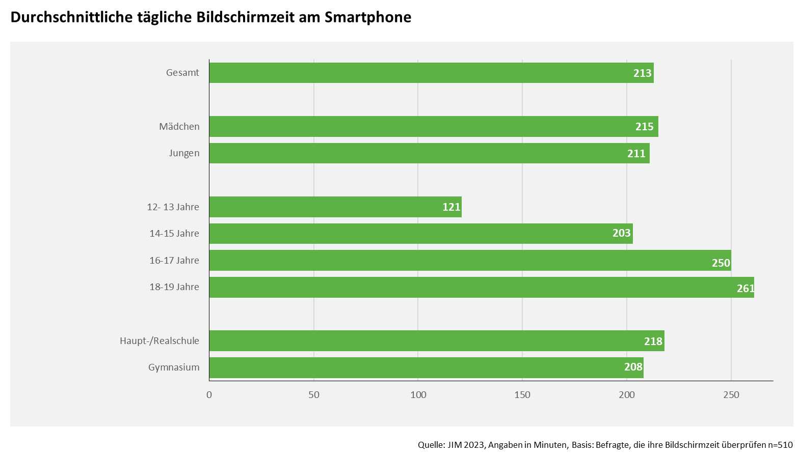
Kostenlos downloadbar (auch als PPT): https://www.mpfs.de/studien/jim-studie/2023/

Slide 17
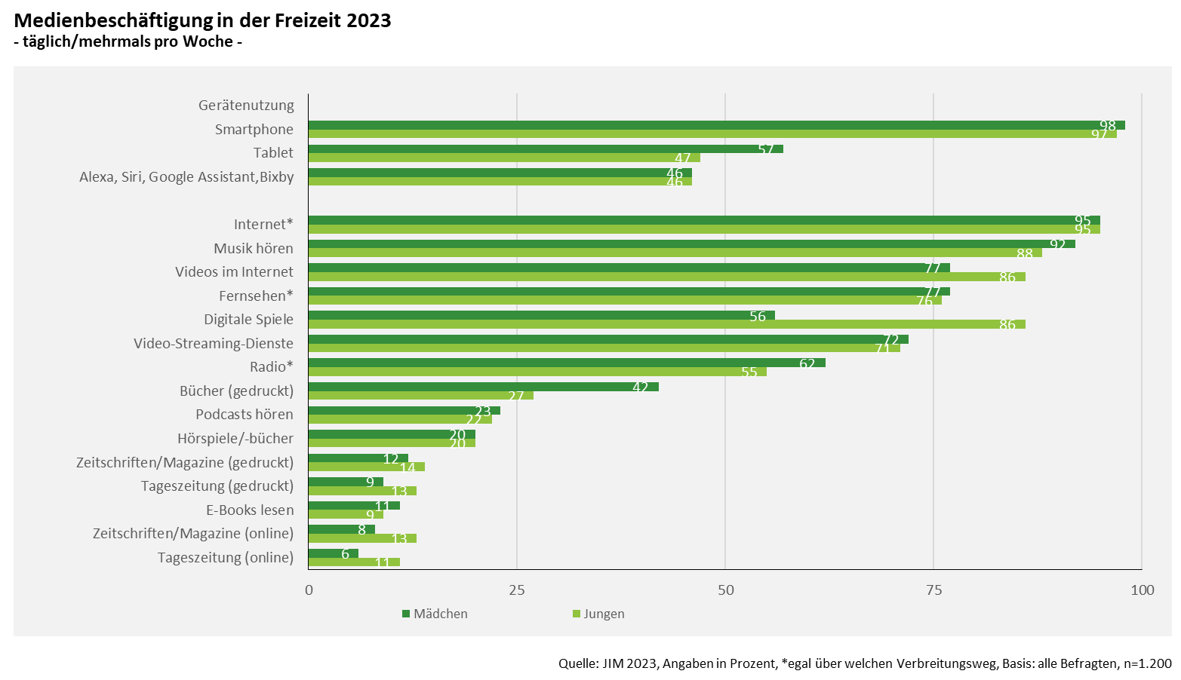
Kostenlos downloadbar (auch als PPT): https://www.mpfs.de/studien/jim-studie/2023/

Slide 18
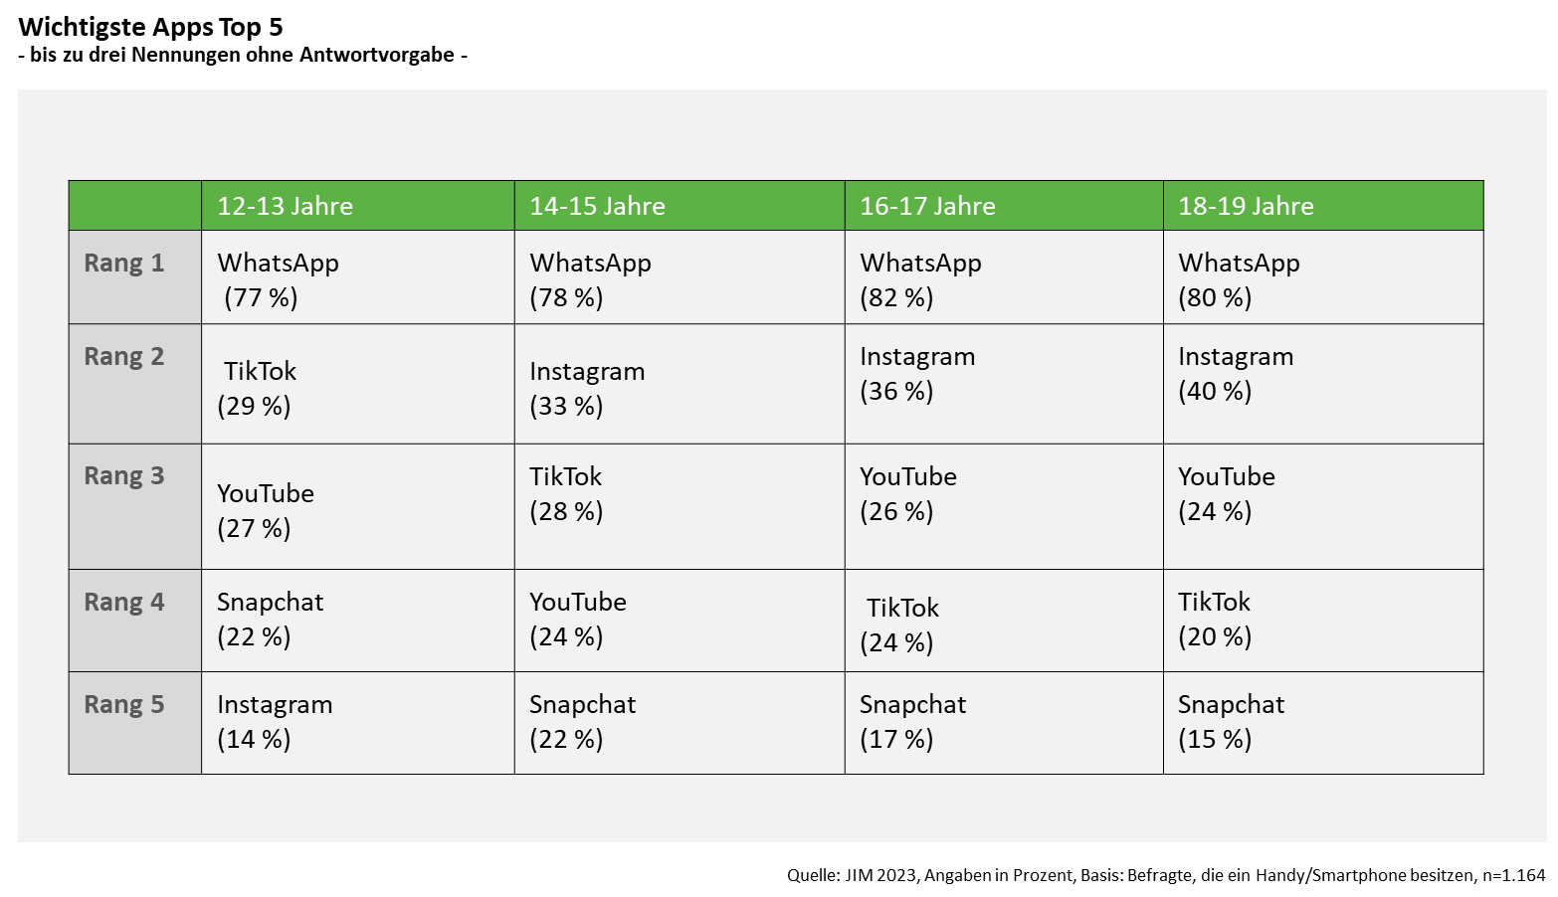
Kostenlos downloadbar (auch als PPT): https://www.mpfs.de/studien/jim-studie/2023/

Slide 19
2. Ist das schon Sucht?

Slide 20

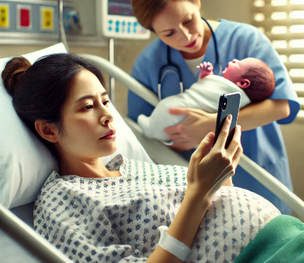



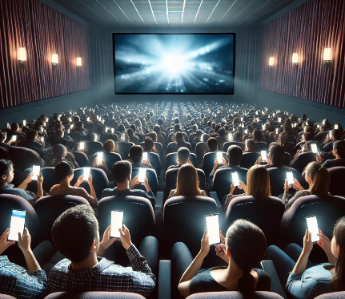

Was ist noch normale Nutzung?... Wann sprechen wir von Sucht?

Slide 21
Was ist eigentlich Sucht?
umgangssprachliche Beschreibung für eine Abhängigkeit
„das unabweisbare Verlangen nach einem bestimmten Erlebniszustand“
Unterschiede:
a) stoffgebundene Süchte wie Drogen oder Alkohol
b) Nicht-stoffgebundene Süchte (Verhaltenssüchte) wie die Glücksspielsucht
Sucht ist keine psychologische Diagnose.
Man spricht hier von einer Störung der Impulskontrolle.
Internetsucht ist seit 2018 eine anerkannte Sucht

Slide 22
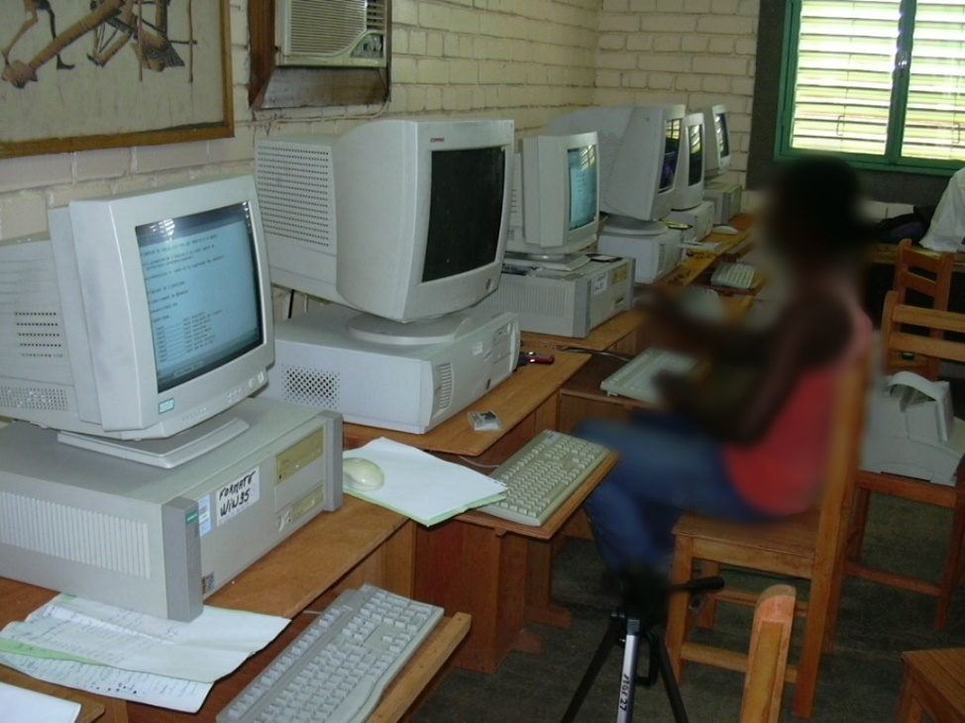
Internetsucht als Stoffungebundene Sucht (Verhaltenssucht)
(schon 1998 vom Centre for On-Line Addiction beschrieben)
Cybersexual addiction beschreibt die Abhängigkeit von pornographischem Material und sexueller Interaktion im Internet.
Cyberrelationship addiction ist die Abhängigkeit von virtuellen Freundschaften, welche reale Beziehungen zu Freunden und der Familie verdrängen oder ersetzen.
Net-compulsion umfasst alle obsessiven Internetaktivitäten einschließlich Glücksspiel, Einkaufen und Auktionen.
Information overload ist das obsessive Recherchieren und Surfen ohne erkennbaren Grund.
Computer addiction (computer game playing) bedeutet exzessives Computerspielen.

Slide 23

Internetsucht
1
2
3
4
Online-Spiele
Pornographie
Social Media
…und mehr?

Slide 24

Social Media und ähnliche Aufmerksamkeitsräuber
Was passiert: Jedes Mal, wenn wir eine Benachrichtigung erhalten, einen „Gefällt mir“-Klick sehen oder auf soziale Medien zugreifen, wird Dopamin freigesetzt, ein Neurotransmitter, der für das Gefühl von Belohnung und Freude verantwortlich ist.
Wirkung: Dieses Belohnungssystem motiviert uns, das Verhalten zu wiederholen, da unser Gehirn das Gefühl der Belohnung als positiv abspeichert. Mit der Zeit können wir uns so sehr an diese schnellen Dopamin-Kicks gewöhnen, dass wir immer häufiger und länger unser Smartphone nutzen, um dieses Gefühl wiederzuerlangen
Das löst den gleichen Zustand aus, wie Sport für Sportfans, Essen für Gourmets oder der Gedanke an Sex!
Und das bei jungen „Hirnen“, die in der Entwicklung stecken!

Slide 25
Auswirkungen auf die Ausbildung
Wie kann sich eine (Online-) Sucht/ exzessives Online-Verhalten noch auswirken?
Was erlebt ihr im Alltag?
Wie geht ihr damit um?

Slide 26
Auswirkungen auf die Ausbildung
Wie kann sich eine (Online-) Sucht/ exzessives Online-Verhalten noch auswirken?
Was erlebt ihr im Alltag?
Wie geht ihr damit um?
Auswirkungen:
Gereiztheit
Unaufmerksamkeit
Häufiges Aufsuchen der Toilette
Soziales Zurückziehen
Müdigkeit
Geringere Leistung und Leistungsbereitschaft
Finanzielle Probleme durch Online Shopping oder Glücksspiel

Slide 27
3. Was können wir tun?

Slide 28

Wie stelle ich fest, ob mein Azubi eine Sucht hat?
Achtung!
Wir sind keine Mediziner:innen, Neurologen:innen und Therapeuten!
Wir können das nicht diagnostizieren, aber Hilfe anbieten!
Wichtig: Echte Süchte sind ernsthafte Symptome und keine Schwäche!

Slide 29
Anzeichen, die auf eine mögliche Internetsucht hinweisen
01
Emotionale und gedankliche Eingenommenheit ist sehr stark
04
Einschränkungsversuche sind erfolglos
07
Andere werden über Nutzung getäuscht
02
Entzugserscheinungen
Interesse an anderen Aktivitäten sinkt, ist nahezu gering
08
Nutzung, um negative Stimmungen zu lösen
05
03
Nutzungshäufigkeit steigt stark
06
Nutzung ist trotz der negativen Konsequenzen sehr exzessiv
09
Privat- und Berufsleben ist gefährdet

Slide 30

Wie thematisiere ich eine solche Sucht am besten?
Schreibt direkt auf die Folie, oder meldet euch!

Slide 31
Es ist wichtig, empathisch und zugewandt bei diesem Thema zu sein:
Vorbereitung des Gesprächs durch Informationen zu Online Sucht und ihren Anzeichen, um das Gespräch fundiert und verständnisvoll führen zu können
Ein ruhiger und privater Ort ist für das Gespräch wichtig, um eine vertrauensvolle Atmosphäre zu schaffen
Teile deine Beobachtungen, ohne Vorwürfe zu machen, z. B.: „Mir ist aufgefallen, dass du während der Arbeitszeit oft online bist und das deine Arbeit beeinträchtigt. Ich nehme auch wahr, dass du häufig müde bist. Stimmt das?
Gib dem/der Auszubildenden die Möglichkeit, seine/ihre Sichtweise zu schildern und höre aktiv zu
Biete Hilfe an, indem du über Unterstützungsangebote, wie Beratungsstellen oder betriebliche Gesundheitsprogramme informierst oder einen Online Test vorschlägst Gesunde Mediennutzung | Der Selbsttest von Ins Netz gehen (ins-netz-gehen.de)
Erarbeitet gemeinsam einen Plan, um die Situation in der Ausbildung zu verbessern, z. B. Regulierung des Handygebrauchs während der Arbeitszeit; Termin, bis wann eine Beratungsstelle kontaktiert werden soll
Vereinbare regelmäßige Gespräche, um den Fortschritt der vereinbarten Schritte zu verfolgen und weitere Unterstützung anzubieten

Slide 32

Was kann ich tun? An wen kann ich mich wenden?
Betriebliche Sozialberatung
Betriebsrat, Betriebsarzt, Schulpsychologische Dienste
Suchtberatungsstellen: Träger sind z.B. Diakonie, Caritas, AWO, DRK.....Hilfe in meiner Nähe | mediensuchthilfe.info
Bei Minderjährigen: Eltern / Erziehungsberechtigte miteinbeziehen

Slide 33

Digital-Detox als Lösung?
Zu Beginn der Therapie steht der vollständige Verzicht auf Internet und Social Media, auch Digital-Detox genannt. Anschließend werden die Betroffenen langsam an einen angemessenen Umgang mit dem Internet herangeführt, z. B. durch das Schreiben von Bewerbungen.
Das Ziel ist nicht völlige Abstinenz, wie bei anderen Suchttherapien, sondern die Förderung eines eigenverantwortlichen Umgangs. Dieser ist im Alltag unvermeidbar. Parallel dazu wird versucht, Interesse an Sport und anderen sinnvollen Freizeitaktivitäten zu wecken. Diese Tätigkeiten bilden den Rahmen der Therapie.

Slide 34
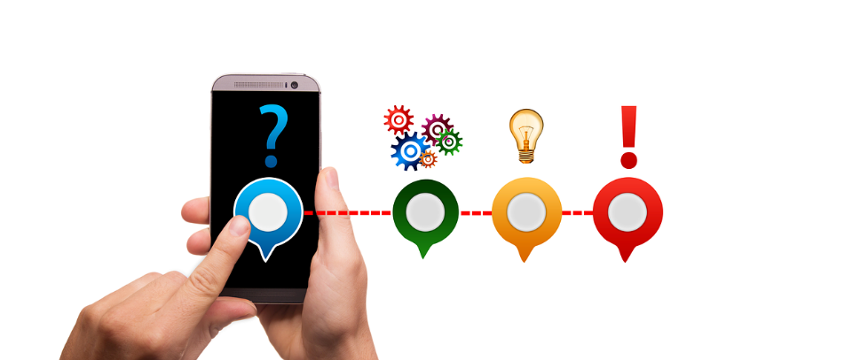
Was können wir als Ausbilder:in, Kolleg:in & Co. tun?
Keine Experimente, nicht den Therapeuten spielen!
Ausbildungsleitung aufsuchen
Zusammen mit Ausbildungsleitung an den Sozialdienst wenden
Ggfs. Betriebsrat ins Boot holen
Wertschätzend bleiben
Unterstützend sein
Sich selbst schützen!

Slide 35
Hilfestellen bei Suchtproblemen
https://jugendnotmail.de/
https://www.erstehilfe-internetsucht.de/
https://www.dhs.de/
https://www.aktiv-gegen-mediensucht.de/
https://www.onlinesucht.de/
https://www.fv-medienabhaengigkeit.de/
https://www.bundesdrogenbeauftragter.de/
Schuldnerberatung in der jeweiligen Stadt
Sucht Nothilfe: 01806 313031

Slide 36
Linksammlung zum Thema:
Online-Sucht | BMG (bundesgesundheitsministerium.de)
Gesunde Mediennutzung | Der Selbsttest von Ins Netz gehen (ins-netz-gehen.de)
BZgA Jugendportal: Gib Langeweile keine Chance: Alternative Beschäftigungsideen (ins-netz-gehen.de)
Unterrichtseinheit: Ab wann bin ich abhängig von meinem Handy? | Sekundarstufe | so geht MEDIEN (br.de)
Lebenswelt Internet – Digital Streetwork als aufsuchende Sozialarbeit im Netz | Digitale Zivilgesellschaft | bpb.de
Lernen im Social Web (leando.de)
Medienpdagogischer Forschungsverbund Südwest – JIM-Studie (https://www.mpfs.de/studien/)

Slide 37
3. Ausblick und Abschluss

Slide 38


Was folgt nach diesem Meeting?
Bereitstellung der Aufzeichnung
Ausarbeitung unserer Checkliste
weitere Meetings sind in Planung

Slide 39

Unsere Themenvorschläge
Umgang mit heterogenen Azubi-Gruppen
Mindset: junge Generation vs. Alter Hasen
Analoges vs. digitales Berichtsheft
… Welche Themen interessieren dich sonst noch?
… Was wäre ein ideales Zeitfenster für die Teilnahme?

Slide 40

Dein AHA-Effekt von heute?!
Schreib in den Chat oder komme ans Mikrofon!

Slide 41
Viele Grüße!
Erfahrungswissen
Ausbildungspraxis
Bleibt aktiv, tretet gerne unseren Communitys bei und bringt euch ein!

